Slide 1


2025년도 KDT
KIOSK 프로젝트 결과 보고
클라우드 기반 웹 개발자(보안코딩) 양성: 202410.22 ~ 2025.04.28
소속 및 보고자: 김수윤
보고 날짜: 2025.03.25
Phone. 010-2792-2649
E-meil. iisdf@naver.com

Slide 2
목 차
01.
02.
03.
프로젝트 개요
프로젝트 팀 구성 및 역할
수행 절차 및 방법
04.
05.
06.
프로젝트 수행 과정
현장 교강사 평가
기타 활동 자료

Slide 3

01. 프로젝트 개요
현대 매장에서는 더 빠른 주문 환경을 만들기 위해 비대면 주문 시스템인 셀프 키오스크 도입이 필수 요소로 자리잡고 있다. 본 프로젝트는 클라우드 환경에서 동작하는 클라우드 키오스크 화면을 제작하고자 한다.
목표
클라우드 서버를 기반으로 하여 실시간으로 관리가 가능한 웹 브라우저형 키오스크 UI 시스템을 제작한다.
프로젝트 내용
클라우드 서버와 연동되는 웹브라우저형 키오스크 UI 구축을 위해 먼저 기존 키오스크 구조와 화면 구성을 분석, 화면 설계를 구체화
이용자의 편의성을 위해 직관적인 UI/UX 디자인을 재작하여 웹에서 구현
클라우드 서버와 데이터베이스를 구축하여 각 매장에서 사용하는 이벤트와 각종 기능을 실시간으로 수정하고 배포
시스템 보안을 위해 기술적 보안 방안도 함께 마련
활용장비 및 재료
vscode
putty
Heidi SQL
filezila

Slide 4

02. 프로젝트 팀 구성 및 역할
이동훈 - 멘토
김수윤 - 팀장
김원지 - 팀원
프로젝트 메니저
주제 제시
멘토링 및 평가
플레이버 페이지 개발(3)
아이디어 선정 및 보고서 점검
주문내역, 결제 완료 페이지 개발(4,8)
DB 관리
임하민 - 팀원
조수미 - 팀원
정현비 - 팀원
포인트, 쿠폰 페이지 개발(5,6)
자료 수집
상품정보 페이지 개발(2)
문서작업
메뉴 페이지 개발(1)
디자인

Slide 5

03. 수행 절차 및 방법
구분 | 기간 | 활동 | 비고
사전 기획 | 3/15 ~ 3/22 | 최종 산출물 및 기능 요구사항 정의, 프로젝트 일정 및 리소스 계획 수립, 위험요소 식별 및 대응 전략 | 아이디어 선정
데이터 수집 | 3/23 ~ 3/29 | 시장 및 사용자 조사, 수집된 데이터를 바탕으로 기능 요구사항 및 개선점 도출 | 협약기업 데이터 협조
UI/UX 화면구성 | 3/30 ~ 4/5 | Figma를 사용하여 초기 디자인 구성 후 전체적인 레이아웃 및 흐름 검증
프론트 백엔드 개발 | 4/6 ~ 4/19 | TML/CSS/JavaScript 구현 후 개발, 서버 및 데이터베이스 설계, 서버 배포 및 유지보수 계획 수립 | 팀별 중간보고 실시
통합 테스트 및 검증 | 4/19 ~ 4/26 | 테스트 계획 수립 및 실행, 문제점 수정 및 재검증, 최종 검증 및 QA 문서화 | 최적화 오류 수정
총 개발기간 | 3/15~ 4/26 (총 6 주)

Slide 6
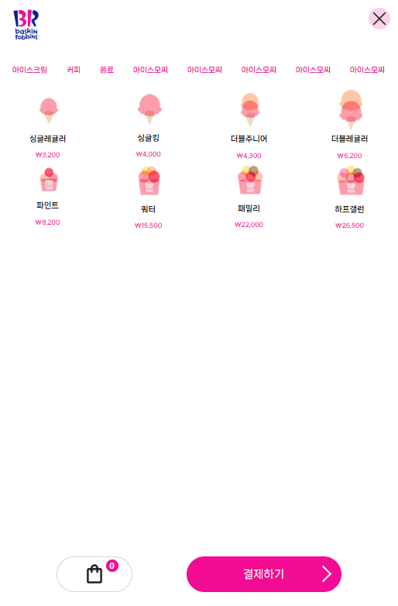
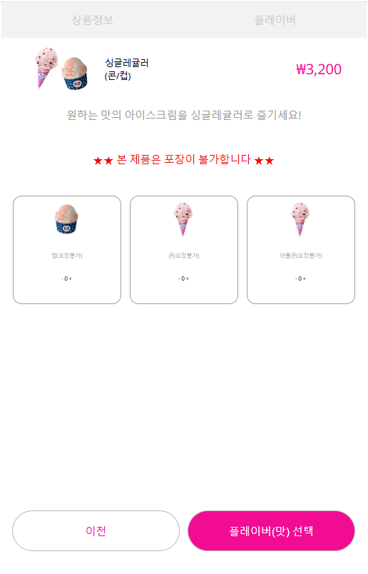
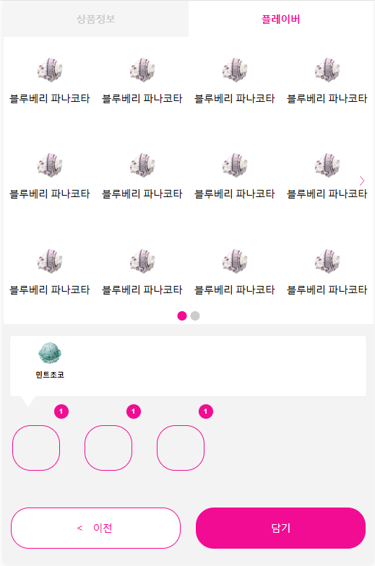
04. 프로젝트 수행 과정

Slide 7
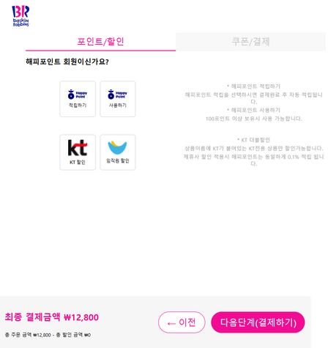
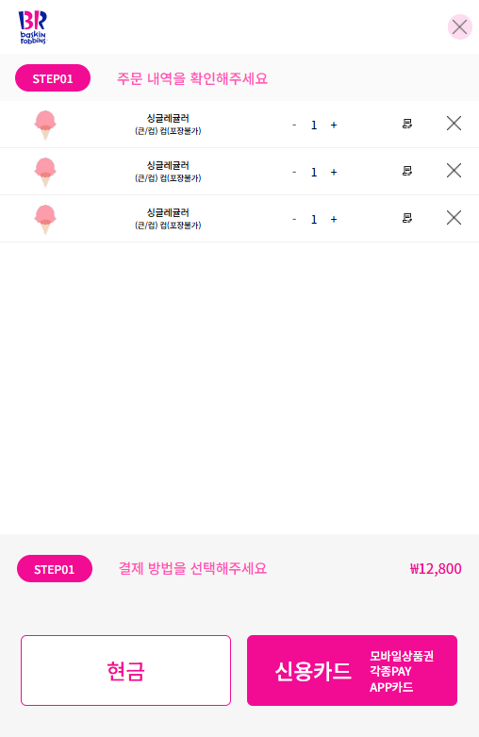
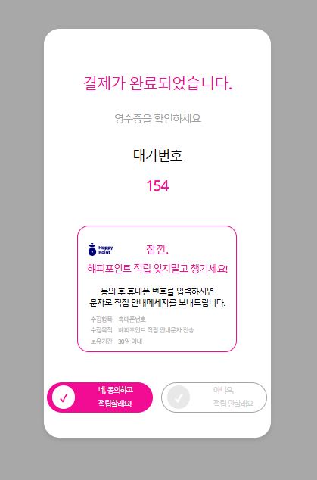
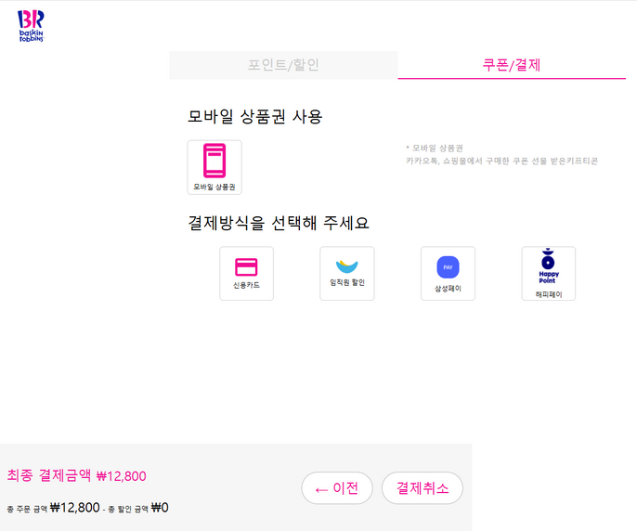
04. 프로젝트 수행 과정

Slide 8

05. 현장 교강사 평가
프로젝트 결과물에 대한 완성도
프로젝트 진행 간 잘한 부분과 아쉬운점
프로젝트 결과 평가 점수 기재
프로젝트 진행을 수행함에 있어 잘한 부분과 문제점
프로젝트 결과 피드백
프로젝트 수행간 느낀 점
현장전문가의 피드백에 따라 주요 내용 기술
프로젝트의 전체적인 구조 기술

Slide 9
06. 기타 활동자료
프로젝트 활동 이미지 자료

